Slide 1
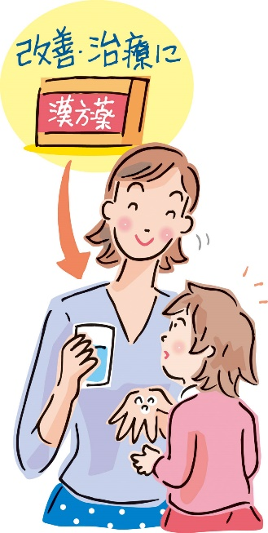
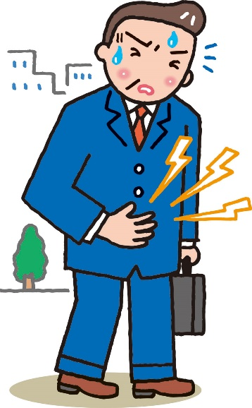



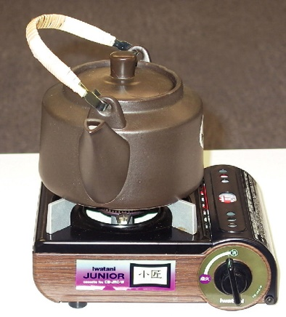
「東洋医学と西洋医学」
Notes:
今日、皆さんにお話しするのは東洋医学のお話です。しかし東洋医学が良いから使いましょうというお話しではありません。東洋医学というものを知っていただきたいのです。
皆さんはこれから大学の勉強として西洋医学を習います。まだ西洋医学を習っていない今のうちに東洋医学というものを知っていただき、そうしたものがあるということを頭の片隅において、これからの西洋医学の勉強をしてほしいのです。
ところで東洋医学は大学の中ではあまり教育されていませんね。しかし家の中の薬箱の中には多くの漢方薬がありませんか。皆さんのご家族の中にも、肩こり、冷え性、急な下痢や虚弱体質の体質改善、また意外とこむら返りなどでも漢方薬を使用していることを耳にしませんか？西洋医学が一番良いと思っていながらも、実は漢方薬を自然に使用していませんか。それはなぜでしょう。なぜか安心感がありますよね。それはみんなが使ってきたら大丈夫というものでしょうか？すなわちみんな経験からこれは安全に使えると信じているのです。これこそが漢方薬の特徴の一つといえるのです。

Slide 2
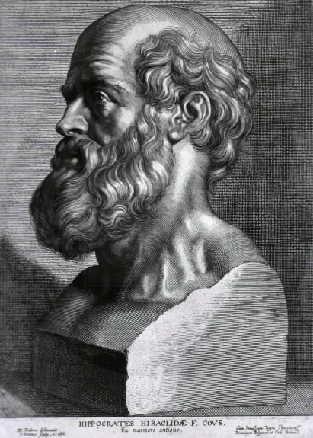
Ἱπποκράτης ( Hippocrates)
医学とは
Everyone has a doctor in him or her; we just have to help it in its work. The natural healing force within each one of us is the greatest force in getting well.
免疫系
季節・大気といった環境の乱れや食餌の乱れが体液の悪い混和をもたらし病気を引き起こす
ヒポクラテス：紀元前460年ギリシャ
Notes:
では医学とは何でしょうか。ヒポクラテスは、人にはnatural healing forceがあり、この「自然治癒力」がdoctorすなち医学・医療であると言ったのです。これは今の考えからしますと、「免疫力」とでも訳されますでしょうか？病気とは宗教の罰ではなく（神を信じなかったことの報い）、季節・大気といった環境の乱れが体の不調を引き起こすことであり、これを自分の治癒力で治すことが医学の原点なのです。ヒポクラテスの考えはその後、西洋医学としてつながっていくのです。

Slide 3
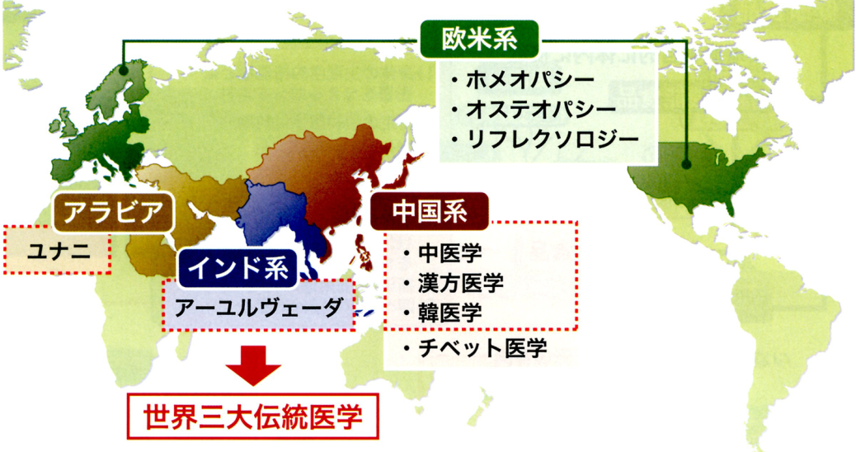
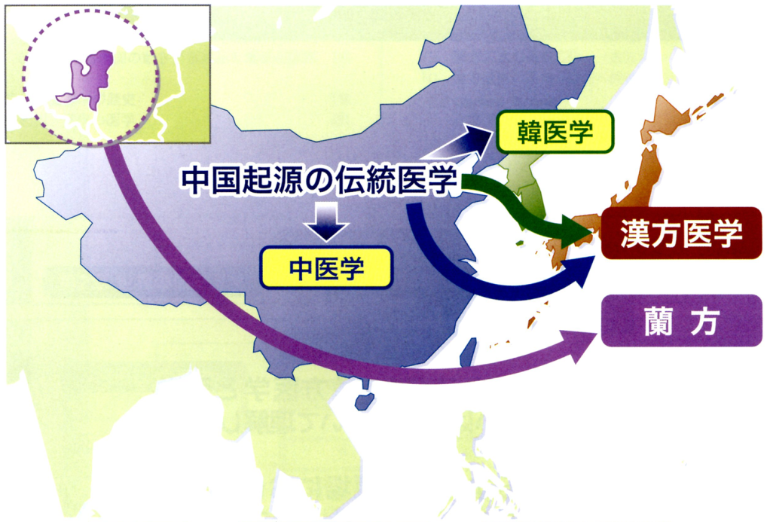
漢方の起源
世界の伝統医学
同種療法（ホメオパシー）：ドイツ
「毒を以て毒を制する」
類似症状原因物質を希釈して投与
整骨療法（オステオパシー）：アメリカ
骨格や筋の強制により疾患を治す
反射療法（リフレクソロジー）：アメリカ
足底に縮小投影された臓器の刺激療法
オランダ医学（蘭方）
チベット医学
疾患を
１）熱性、２）寒性に分類し治療する。
区別
西洋医学
アーユル（生命）ヴェータ（科学）
３要素が崩れると病気になる
１：ヴァータ（神経系）
２：カパ（骨格系）
３：ピッタ（消化器系）
方の意味の変遷
方
不老長寿の術
薬の処方
Notes:
これに対して、漢方医学がどこから来たのかお話します。
世界には3つの伝統医学が古くから存在していました。それはアラビアのユナニ医学と北インドを中心としたアーユルベーダ、そして中国医学です。
ユナニはもともとギリシア医学を起源としてアラビア文化圏で発達した伝統医学です。アーユルベーダは生命科学という意味で、神経系、骨格系、消化器系の3要素が崩れると病気になると考えていました。今も病気の体系とよく似ています。そしてこれらはチベットや東南アジアの医学に影響を与えました。
中国医学についてはもう少し詳しく見ていきましょう。中国医学はその後、朝鮮半島で韓医学と日本で漢方医学となって、それぞれの地で育っていきました。中国の医学は中医学、日本に伝わったのが漢方医学であり、それに対してオランダから入ったものを蘭方と呼んで言うことは知っていますね。日本ではこの二つが区別されて育ってきました。「方」というのはもともと不老長寿の術であり、それがのちに処方という言葉、すなわち薬の意味で使われるようになったのです。
これに対して欧米系の医学、すなわち西洋医学にはドイツの同種療法「毒を以て毒を制す」、アメリカの整骨療法や反射療法などがありました。

Slide 4
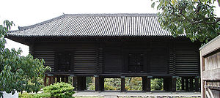

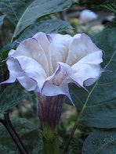
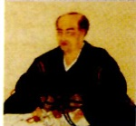
漢方医学の歴史
奈良時代
平安時代
鎌倉時代
室町時代
江戸時代
明治時代
現代
中国医学の伝来
医漢書の伝来
遣隋使、遣唐使
正倉院の薬物：鑑真
遣唐使の廃止、日本人の手により医漢書を作成 「医心方」
宋の医漢書「傷寒論」が輸入
中国伝統医学の日本化（後世方派）
陰陽五行説
観念的な理論を廃止、実践的な「傷寒論」を唱えるようになる（古方派）
処方の有用性を重要視し、古法派と後世方派の中間をとる（折衷派）
漢方と蘭方の折衷（漢蘭折衷派） 浅田宗伯、華岡青洲
明治政府は西洋医学の制度を整備し、医師免許規則を制定
漢方絶滅の危機
漢方エキス剤が薬価基準に収載される
漢方の復活
日本東洋医学会発足
医学教育モデルコアカリキュラムに漢方が導入
Notes:
では日本における漢方医学の歴史を見てみましょう。
先ほども説明しましたように、起源は中国です。これは遣唐使や遣隋使が日本に持ち運んできたということが、奈良の正倉院の漢方薬の原材料として残っていることから説明されます。
その後、平安時代になって遣唐使が廃止されますと、日本人独自で医学書が作成されました。これが「医心方」というものです。
鎌倉時代になりますと、宋から「傷寒論」という中国医学の古典が入ってきました。主に伝染病についての記載が多かったようです。
室町時代になりますと、中国の春秋戦国時代から陰陽思想と五行思想が結びついた「陰陽五行説」が入ってきました。皆さんのご存知のように十二支や暦などがこれにより作られています。「土用の丑の日」などはまさにここから入ってきたのです。陰と陽のマークなど皆さんどこかで見たことがありませんか。すべてのものが陰と陽の2つのエネルギーでできているという考えでした。詳しいことはここで話しませんが皆さん興味があったら調べてください。
江戸時代になりますと、日本の漢方の始まりとなる動きが出てきます。観念的な理論をやめて、実践的な「傷寒論」に基づいて診療を行うことを重視した「古方派」が出てきたのに対し、一方では処方の有用性を重視し、臨床に役立つものならば取り入れるという新たな動きである「折衷派」が出てきました。さらに江戸時代後期になりますと、蘭学と折衷するようになります。通仙散とよばれる「朝鮮朝顔」で世界で初めて全身麻酔を行い乳がんの外科手術を行った華岡青洲が有名です。また漢方界の巨匠と呼ばれる「浅田宗伯」が皇室の侍医として診療にあたり、漢方医学の存続に貢献しました。
ところが、日本の医学は大きく変化します。明治政府は医師を免許制にして、西洋医学を取り入れて教育体制を整備することにしたのです。これが今の日本の医学教育の始まりです。これは今まで育ててきた漢方医学の断絶を意味することになったのです。これに関しては司馬遼太郎の「胡蝶の夢」という小説をお読みいただくと様子が分かります。
その後も医学教育に漢方医学を取り入れる動きはいくつかありましたが、なかなか進みませんでした。
1950年に日本東洋医学会が設立され、1960年には日本薬局方収載生薬が薬価基準に収載されます。
その後、医療用漢方エキス製剤が、厚生省薬務局に認められ、ここにようやく現代医療の中に、漢方エキス製剤を使用した新たな漢方医学が始まったのです。
2001年には文部科学省が医学・薬学教育のコアカリキュラムに漢方医学が採録されました。
2015年には日本歯科医学会の中でも歯科における漢方教育のカリキュラムが検討されるようになりました。
このように見てくるとお分かりと思いますが、現在の日本の医療で行われている漢方医学とは、起源は中国から入ってきましたが、その後日本国内で育ててきた伝統医学であることがお分かりになれたと思います。

Slide 5
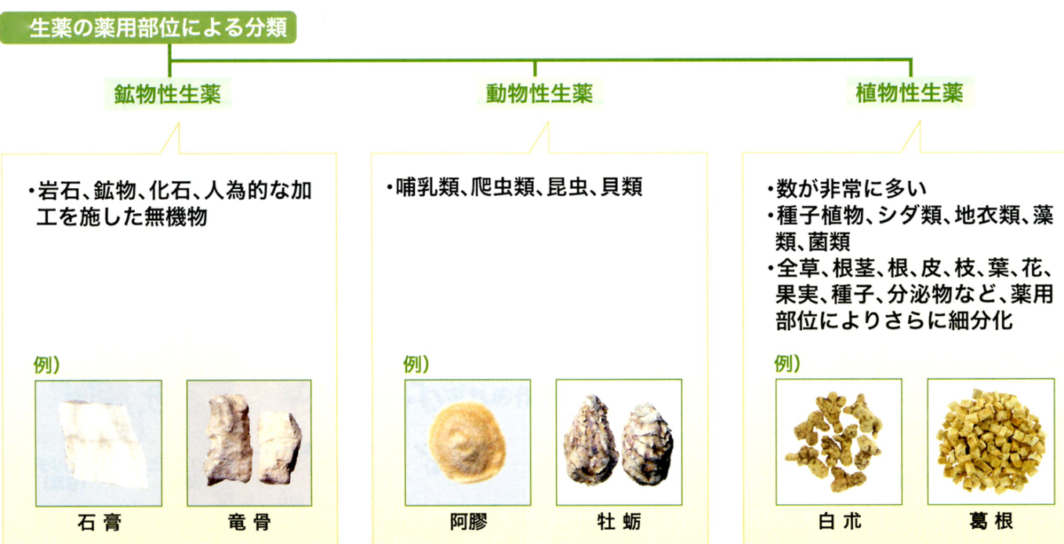
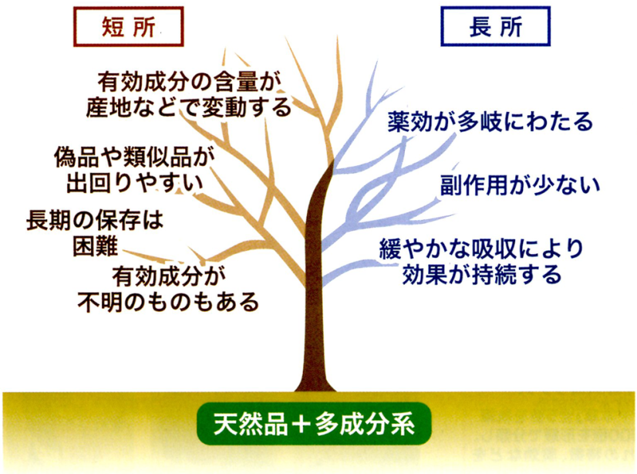
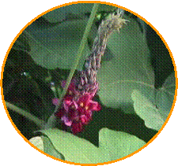
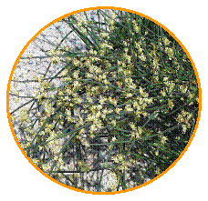
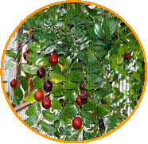



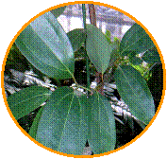
生薬とは、漢方薬とは
漢方薬：幾つもの生薬を組み合わせて作られた薬
生薬：そのまま、あるいは簡単な加工を施して薬用に供される天然物
医薬制度による分類
１．医療用生薬（処方薬）：医
２．一般用生薬（一般消費者が薬局で買える）：般
３．製造専用生薬（医薬品メーカ）：専
葛根
麻黄
葛根湯
大棗
芍薬
生姜
甘草
桂皮
Notes:
さてここで話を変えて、その漢方薬というものを見ていきましょう。
漢方薬とはいくつもの生薬を組み合わせて作られた薬を指します。その生薬とは、天然物です。漢方薬にするにはそのままか、簡単な加工を施して薬となります。
生薬の中には石膏などの鉱物からくるもの、牡蠣の殻など動物からくるもの、そして植物から作られるものなど、大きく分けてこれら3つが分類されます。
漢方薬はこれらを組み合わせて使用することにより、薬効が多岐にわたること、自然界の材料を使用していることから副作用が少なく、経口的に使用することから穏やかに吸収されて、その効果は持続しやすいという利点があります。しかし、生薬はどこで取れても同じというものではないため、有効成分の内容は産地によって変化したり、まがい物が出回る可能性があること、長時間の保存が困難であることや、まだわからない成分が含まれている可能性があるなどの欠点もあります。
こうして使用される生薬にも医薬制度により、医師の処方により使用される医療用生薬、一般の人が薬屋で購入できる一般用生薬、医薬品メーカが薬を製造するときにのみ用いられる医薬品の原料としての生薬である製造専用生薬の3つがあります。これらの薬を見ると、そこにはそうした記号がついています。
民間薬というものは、個人的な意見・経験に基づいて使用されるので効果は漠然として不正確であることが多いのに対し、漢方薬は東洋医学の理論に基づいて処方されて使用されるので正確に働きます。

Slide 6
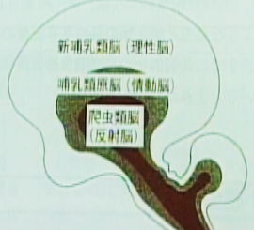
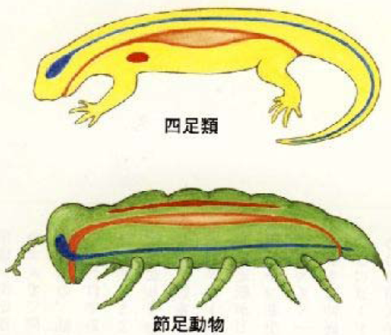
漢方薬の作用機序
腸管免疫は神経系を守るためにあった
脳が自己免疫疾患や中毒疾患で侵されやすい
脊椎動物（腸が腹側・血液脳関門が有り）
古い脳は脳関門がないので病気の標的になりやすい
無脊椎動物（腸が背側・血液脳関門がない）
昆虫は自己免疫疾患の標的になりやすい
腸内細菌叢の刺激
腸管免疫変化
内因性抗原がリンパ球を刺激（腸管に多い）
免疫調節と自己免疫病態の抑制
漢方薬
消化腸管と神経系が平行に走行しているので、腸管への作用は容易に自律神経系にも作用すると考えられる
腸内神経叢の刺激
自律神経系や情動報酬脳に作用
自律神経症状・認知症の改善
Notes:
さて「漢方薬はどうして効くか、その作用が分かりにくい」という意見は、非常に多く聞かれます。その作用経路については黒岩義之先生が以下のように説明しています。
腸管免疫はもともと神経系を守るためにあったといわれています。それは昆虫などの無脊椎動物には血液脳関門がなく、そのため自己免疫疾患の標的になりやすい、哺乳類でも古い脳は病気の標的になりやすいことからもわかります。
漢方薬は腸内細菌叢を刺激、特にリンパ球を刺激して腸管免疫を変化させると考えられています。さらに漢方薬は、腸内神経叢をも刺激し、自律神経や脳へ作用するといわれています。
消化器と神経系は近接し平行に走行しているために、相互に非常に影響を受け易いのです。
このように漢方薬は腸管から免疫系、神経系にまで広く作用するものと考えられています。

Slide 7
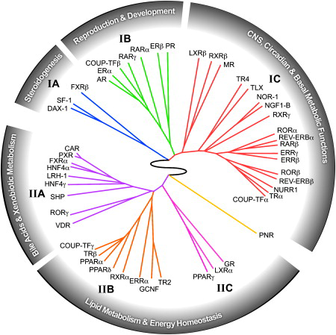
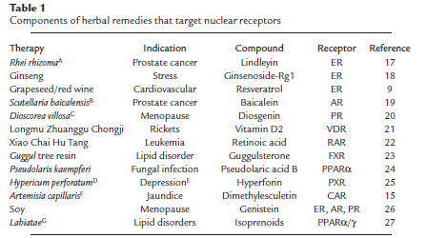
東の医学が西の医学と出会う: 生薬の受容体の発見
核内のオーファン受容体のなかには生殖と発生に、成長に、それからステロイドを作るための受容体がある
漢方薬の中の有効成分が、核内の受容体に働くことを発見
核内受容体の中には内在性リガンドが明らかとなっていない（少なくとも、広く認められていない）ものも多く、そのような受容体をオーファン（孤児）受容体と呼ぶ
大黄
SCIENCEである！
ニンジン
金銭松
黄ゴン
赤ワイン
Mitchell A. Lazar, East meets West: an herbal tea finds a receptorJ. Clin. Invest. 113:23–25 (2004).
山薬
インチンコウ
大黄
西洋オウギトウ
ニンジン
赤ワイン
樹の樹脂
黄ゴン
山薬
竜骨牡蠣
小柴胡湯
竜骨牡蠣
樹の樹脂
金銭松
西洋オウギトウ
インチンコウ
ラビアタ
Notes:
実は、生薬の作用する生体側の部位に関して、最近では新たな知見が発表されています。核内受容体の中には内在性リガンドが明らかとなっていない（少なくとも、広く認められていない）ものも多く、そのような受容体をオーファン（孤児）受容体と呼ばれていますが、そのオーファン受容体の中には生殖と発生に、また成長に、さらにはステロイド合成のための受容体があります。
漢方薬に含まれる多くの生薬の有効成分が、この核内のいづれかの受容体に作用することが発見されています。すなわち西洋医学と東洋医学がようやくここにきて結びついてきたのであり、東洋医学はようやくサイエンスの世界へ広がってきました。

Slide 8
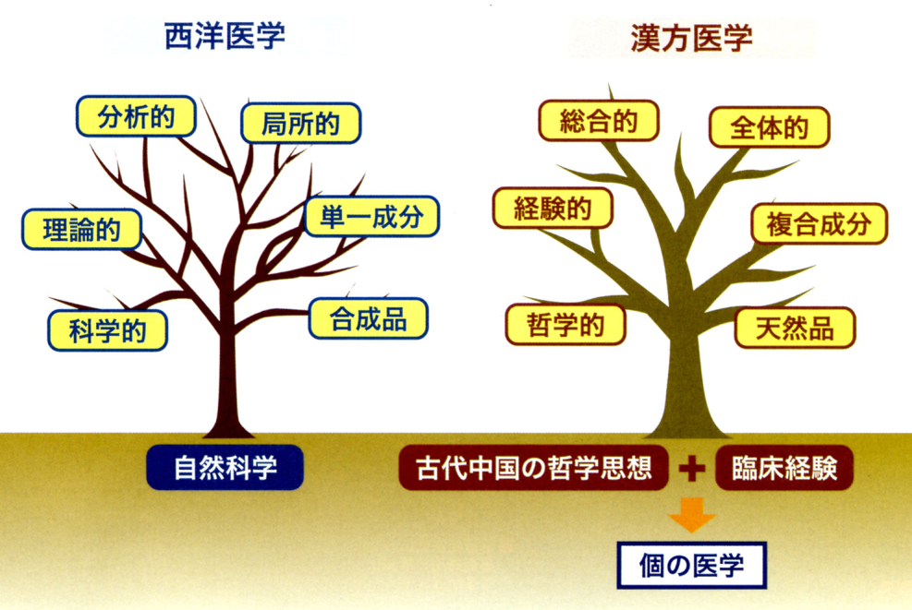
では東洋医学と西洋医学はどう違うか
西洋医学：理論的
漢方医学：哲学的、経験的
病巣を局所化していく
心と体を一つの小宇宙として総合的にとらえ、身体全体のバランスを図っていく
Notes:
では臨床として西洋医学と東洋医学はどう違うかを見ていきましょう。
西洋医学は、科学的、理論的であり単一成分または合成品によって組み立てられており、それを詳しく分析した結果をエビデンスとし、その上に構築されて全体が成り立っています。また病気の原因がどこにあるかを明確にすること、すなわち病巣を局所化していくことによって理論を展開していくことが特徴です。一般的に多くの西洋薬は体全体に作用するという概念には遠い傾向にあります。
一方、漢方薬は心と体を一つの集合体として考えて、体全体のバランスを図っていくことで成り立っています。先の西洋薬が局所に集中したのとは対照的です。
そして天然のものを用いてそれを組み合わせて何に効くかを哲学的に、または経験的な知見から判断して使用していくことが特徴です。これがまた西洋医学を学ぶ学生や医師たちが、漢方薬は使用しにくいと考えてしまう原因にもなっているようです。

Slide 9
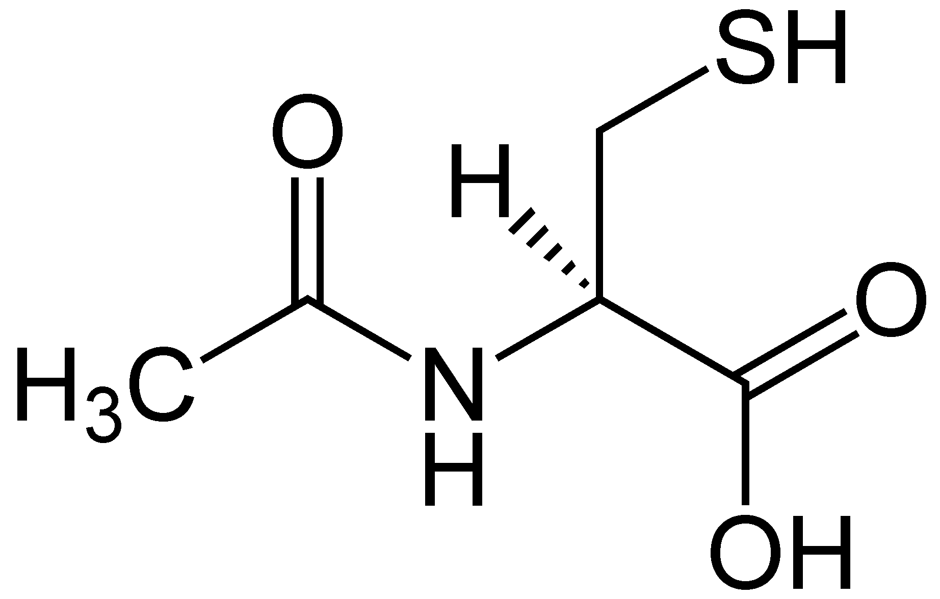
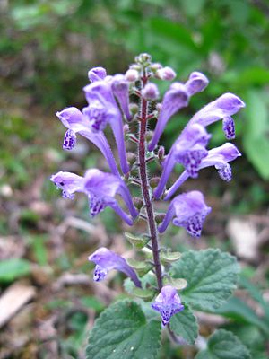
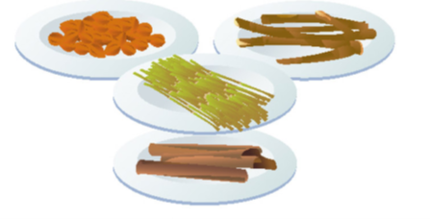
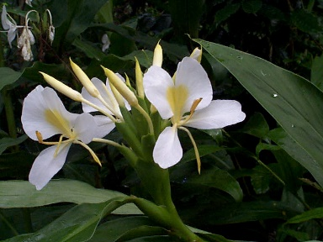
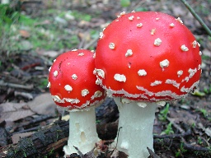
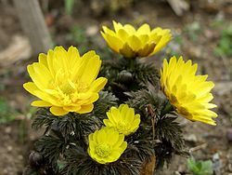
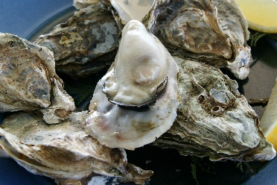
薬の発展からその違いを考えてみる
西洋薬
診断が必要
ひとつの症状への効果
分離
病態への効果
東洋薬
病態分析が必要
病名？
Notes:
西洋医学と東洋医学（漢方薬）が、どのように発展してきたかを考えてみましょう。
西洋薬はたとえば、咳、痛みなどに従来の何かが奏功する事を知ったならば、どの物質がどの症状の改善に効果を合ったかを追求します。それに基づいてその症状に合わせた薬を処方するのです。
一方、漢方薬は今まで効くらしいと言われた生薬が、どういった病態に効くかが重要であり、あえて病気との対応に病名は必要ではありません。

Slide 10
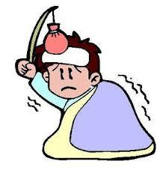
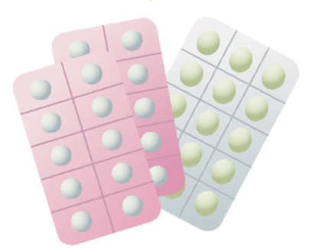
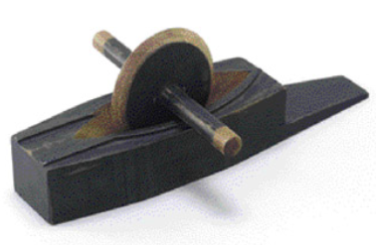
症状と薬剤
麻黄
咳
コデイン
生姜
悪寒
桂皮
発熱
アセトアミノフェン
甘草、芍薬
のどの痛み
トラネキサム酸
麻黄
呼吸器
エフェドリン
Notes:
すなわち、誰かが風邪をひいたとしましょう。
せきが出て、悪寒があり、発熱しており、咽頭痛と呼吸器の喘鳴などの症状があるとします。
西洋薬ではまず、咳にはコデイン、悪寒には薬はなく、処置には解熱薬としてアセトアミノフェン、のどの痛みにはトラネキサム酸、気管支を広げるためにエフェドリンを使用します。症状にあった作動薬を追加していくことになります。薬の量は体重で決められ、体格や栄養状態、精神的な安定などにはあまり関係ありません。しかしアレルギーの有無には注意します。場合によっては非常に多くの薬剤をそれぞれの状態に合わせた服用方法で服用させます。すなわち朝夕食後、6時間おきに服用する等です。
漢方薬はどうでしょうか。風邪の初期にはまず熱を出させるために生姜が、発熱には桂皮（シナモン）が効くことが分かっています。のどの痛みには甘草や芍薬が、気管支の拡張にはエフェドリンである麻黄が効くと考えます。そうしますと風邪の初期にはこれらはすべて入った「葛根湯」が効くので、それを飲ませると良いと考えるのです。勿論熱が上がって悪寒が消えると別の薬を考えます。

Slide 11
漢方医学の基本的な考え方
実
生体のバランスの崩れを回復
バランスを回復する方向へ
ベクトルを持っていく治療法
処方の選択を行う
実
寒涼・
瀉す
うつ
恒常性（ホメオスタシス）
△△湯
寒
熱
陰
陽
○○湯
温熱・
補う
おぎな
虚
虚
《参考》 寺澤捷年.症例から学ぶ和漢診療学 第2版.医学書院1998, p.2-4.
Notes:
では実際に漢方薬をどうやって使うのかを、具体的に見ていきましょう。
漢方医学では、体のバランスが崩れたならば、そのバランスを回復する方向にもっていけば良く、そうした効果のある薬を選択すると考えます。
すなわち体の恒常性を保つことが重要と考えます。
ではそのバランスですがいくつかの指標があります。その一つとして「虚実」という考えがあります。ひとは弱弱しいか「虚」、がっちりしているか「実」のどちらかであり、この区分にはっきりとした境界線はありません。しかしそのどちらかの傾向が強いかを考えます。これは消化器機能に比例していると考えられています。
また、「陰陽」という指標があります。これは基礎代謝を表していると考えてよく、喩えば子供の手は暖かいですが、お年寄りの手は触ると冷たく感ずることがあるでしょう。この冷たい状態を「寒症」、温かい状態を「熱証」といい、こちらもどちらの傾向が強いかを決めます。
そうしたうえで、例えば体つきはしっかりして熱がある病態は熱を冷まし、有り余れば取り去る、からだから捨てる「うつす」方向で治療すれば良いと考え、それに合った方剤を選択します。
あるいは、体が冷たく、消化器機能が停滞している場合には、からだを温めて食欲を増す、栄養を補う方向で治療をすると考えます。石膏という生薬がありますが、これは熱を冷ます作用があると考えられており、こうした病態に使用されます。
このほかにも、表裏（ひょうり）、気血水（きけっすい）などの指標があり、こうしたことを考えて治療の方向、すなわちベクトル（治療方針）を決めるのです。

Slide 12
漢方を処方するまでの流れ
望・聞・問・切
生体情報の収集
情報の整理
解析
診断 （証）
治療方剤
を決定
自他覚的な所見の総合から得られる症状の複合体
患者
基盤となる
理念
陰陽・虚実・寒熱・表裏の概念
六病位の概念（疾病ステージ：陽病期、陰病期）
気血水の概念、病因（生命精神活動維持する要素）
五臓の概念（内臓は物質代謝と精神活動が関連した機能単位）
病的機転の認識
木
肝
水
火
腎
心
金
土
肺
脾
五臓
12
寺澤捷年.症例から学ぶ和漢診療学 第2版.医学書院,1998,p.2-4.
Notes:
次に漢方薬の使用はどうやって決めるのか「その診断方法が分かりにくい」という意見があります。
漢方医学とてやはり患者の診断がまず第1です。診断法には4つあります。
患者を視覚的に見ること、すなわち望診（ぼうしん）。患者のしゃべり方を聞いたり、聴診をしたり、臭いなどを調べるのが聞診（ぶんしん）、症状を聞くことを問診（もんしん）、そして脈を診たり腹部の硬さを触ってみることなどの切診（せっしん）があります。これらにより患者の基本的な病態に関する所見を集めます。そしてこれを整理し、解析します。それにより漢方医学的診断である「証」を決めます。漢方学的診断とは自覚的な所見の総合から得られる症状の複合体を指します。
そして患者の病態がどの漢方の証と合うかを見極めることが、漢方の診断です。
なお方剤という言葉を使用しておりますが、これは治療目的に合わせて2種類以上の薬を組み合わせて作った薬剤を言います。
こうした診断法には基礎となる理念があります。それは病態把握の尺度としての「陰陽、虚実、寒熱、表裏」。病気のはじまりから死までの進展度の分類である六病位。生体を維持する3要素命のエネルギーである「気」、体液を「血」と「水」にわけて生体活動を維持させる要素を示す「気血水」。精神活動を含めた体の機能単位である「五臓」であり、これは「肝、心、脾、肺、腎」の5つを指しますが、これは西洋医学の臓器名とは異なりますのでご注意ください。
こうした理念により患者の病態を診断してそれに合った方剤を探し出すのです。

Slide 13
西洋医学と漢方医学の特徴
治 療 体 系 特 徴
西洋医学
種々の検査
→ 検査結果判明
→ 病名の決定
→ 治 療 開 始
一つの症状や病気に
対する直接的な治療
・感染症の菌を殺す
・熱や痛みを取る
・血圧を下げる など
漢方医学
四 診
（望診・聞診・問診・切診）
→ “ 証 ”決定
→ 治 療 開 始
慢性的な病気や
全身的な病気の治療
複雑・多彩な症状に
効果を発揮
⇔病名漢方
Notes:
それでは、ここで西洋医学と東洋医学の特徴をまとめます。
西洋医学は検査や所見によりまず病名を決定します。それによって病気の治療がきまります。これは一つの病気、病態。症状に対して治療を分けて考えるのが特徴です。
これに対して漢方医学は診察によりまず証を決定し、それに合った方剤で治療を開始します。したがって慢性的な病態や複雑多彩な症状に対してもその効果を発揮することができることが特徴です。しかし実際のところ漢方薬を処方するためには、これらの複雑そうな漢方的診断法と概念などを理解しなければ処方できないかというと、決してそうではありうません。
実は漢方薬には「病名処方」という方法があります。これは「その病気にはこの方剤」というように、西洋医学的診断法から処方する方法もあるのです。
多くの医師は実はこの方法で臨床で漢方薬を処方しているという調査報告もあります。

Slide 14
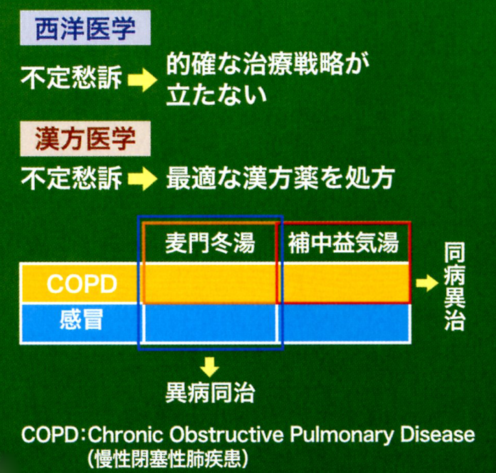
西洋医学と漢方医学の大きな違い
不定愁訴に対して手がない
病名を特定できない場合的確な治療戦略が立てられない：西洋医学
病名の特定を目標としない所見・症状から最適な薬を処方する：漢方
気道乾燥
気逆
気虚
Notes:
西洋医学と東洋医学の違いの中で、大変面白い概念がありますので紹介します。
西洋医学ではいろいろな訴えがあり、そのために診断名が決まらないことがありますが、そうした場合は治療に手を出すことが困難となります。これが対応を遅らせることにつながる場合があります。
一方、東洋医学では必ずしも診断名は必要ではありません。病態に合わせた対応をするのです。したがって様々な訴えをするいわゆる不定愁訴に対しても対応することができるのです。
もう一つの面白い点は「同病異治」「異病同治」ということです。治療方針が、診断名ではなく病態によって決定することです。
たとえば慢性閉塞性肺疾患（COPD）という病態と、感冒いわゆる「かぜ」という異なる2つの疾患があるとします。その両方とも気道では多くの分泌物のために咳や痰を排出しますので、どちらの病態にも気道を乾燥させる作用を持つ麦門冬湯という方剤を治療に用います。異なる病気に対して同じ薬をもって治療をすることがある、これが異病同治です。
一方、COPDであってもヒステリーのような病態（発作性の強い咳）であるならば（気逆）麦門冬湯を、弱弱しくエネルギーの吸収ができないために活力が低下している咳も出ない状態（気虚）ならば、栄養を補う補中益気湯を使用します。このように同じ病気であってもその病態に違いがあれば治療法が、すなわち方剤の選択が異なることを、同病異治といいます。
漢方医学ではしたがって病気単位で治療法が変わるわけではなく、患者の状態にそって治療が変わるということを示しています。
これは漢方医学の大変面白い一面です。

Slide 15
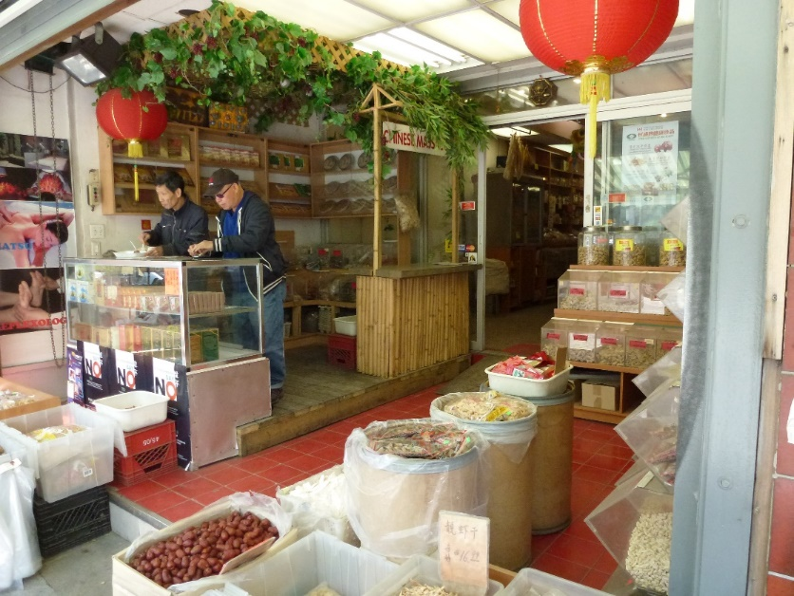
まとめ
日本で育った和漢薬は、西洋医学とは異なる性質
これから多くの漢方薬を服用する患者が増える
漢方薬の新たな可能性（診断できない病気への対処）
Notes:
以上、日本で育った東洋医学の漢方医学と、大学教育で行われている西洋医学の違いや、東洋医学または漢方医学について簡単に説明いたしました。
これは東洋医学、漢方が優れているということを説明したものではありません。患者の診方や治療法にはこうした方法があるということを知っておいてほしいのです。
そしてそれは日本人が育ててきた伝統医学であることです。
今後は、多くの医師が卒前に漢方医学教育を受けることによって、多くの患者が漢方薬を服用するようになります。
私たちはこうした状況にも対応するために、正しい漢方への知識を持って診療にあたらなければなりません。
また不定愁訴への対応などに関してなど、多くの漢方薬の効果を活用し、今後は多くの症例と向き合えるようになっていただきたいと思います。

